Slide 1
Suomi 1
15.11.21 klo 16.15-17.45

Slide 2
Syötkö sinä…?

Slide 3
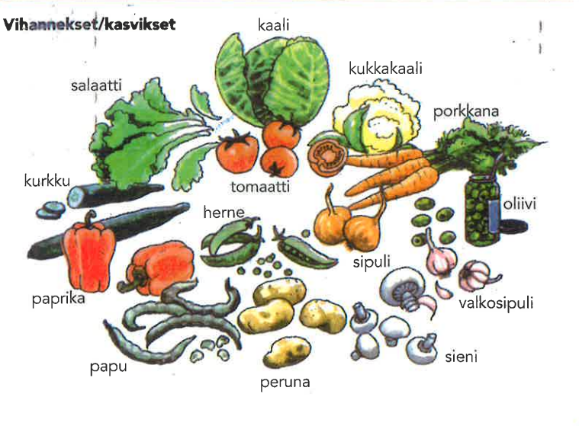

Slide 4
Partitiivin muodostus
Peruna – 2 perunaa
Leipä – 4 leipää
Viinirypäle – 10 viinirypälettä
Ananas – 5 ananasta
Lautanen – 5 lautasta
Lohifilee – 2 lohifileetä
Voi – 10 voita
Vesi - vettä

Slide 5
Partitiivin käyttö
1. Juon maitoa.
2. Minulla 3 omenaa.
Hänellä on monta autoa.
3. Rakastan suklaata.
Odotan sinua.
4. En halua kahvia.
Minulla ei ole aikaa.

Slide 6
Paritehtävä 1. Juotko sinä … ?

Slide 7
Paritehtävä 2. Mitä pöydällä on? Pöydällä on 3 …

Slide 8
Paritehtävä 3 Onko sinulla …? Minulla ei ole …

Slide 9
Sano suomeksi!
Jere lukee Susanin viestiä.
Jere ostaa leipää.
Minä juon appelsiinimehua.
Minkäs hintaista tämä on?
En syö kalaa.
Rakastan suklaata.
Minulla on 2 autoa.
Linda syö kalakeittoa.

Slide 10
Sanelu
viinirypäle
pakastevihanneksia
suklaapatukka
kassajono
kuitti
karkkihylly
tarjouksessa
muovikassi

Slide 11
Sano vastakohta!
lämmin keitto – kylmä jäätelö
pieni kahvi – iso omena
kallis auto – halpa ravintola
tuore leipä – vanha ruoka
suolainen piirakka – makea karkki

Slide 12
Puhekielen numeroita, s. 66

Slide 13
Kirjoita hinnat ylös.
3,80
7,90
11,40
14,20
22
39,50
45,20

Slide 14
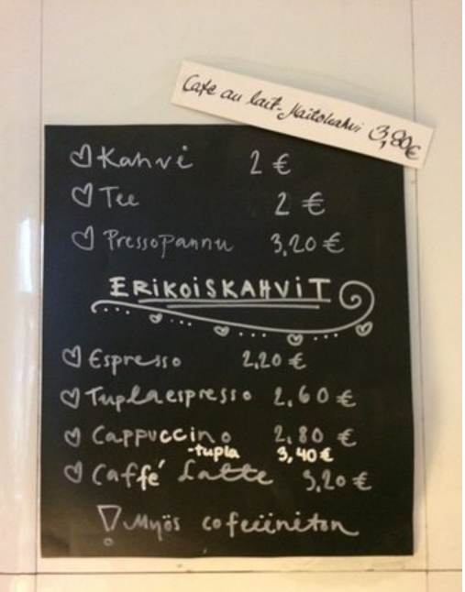
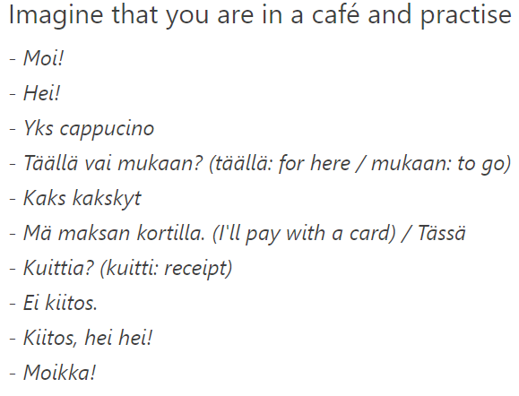
PARITEHTÄVÄ 1

Slide 15
PARITEHTÄVÄ 2 -Onko ….tarjouksessa? – Kyllä, se maksaa…
- MAITO
- LEIPÄ
VESSAPAPERI
- JAUHELIHA
TISKIAINE
LIMSA
JUUSTO

Slide 16
